Slide 1


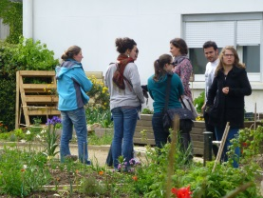
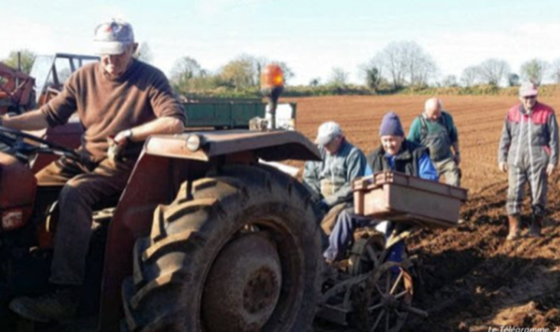
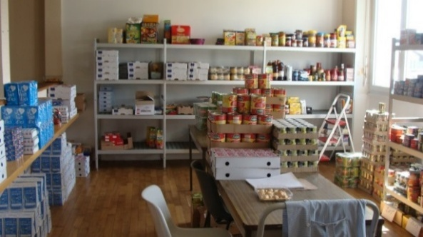
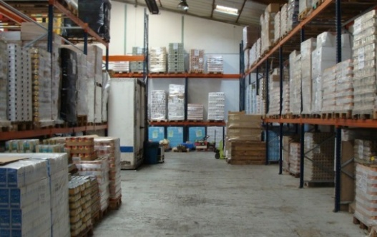





Des systèmes alimentaires relocalisés plus durables : vers un accès à une alimentation de qualité pour tous…
Éléments de réflexion autour des solidarités alimentaires territorialisées en Bretagne (projet SOLALTER, 2013-2015)
Julien NOEL (Géographe)
Catherine DARROT (Sociologue)
Blaise BERGER (Chargé de mission)

Slide 2


Éléments de contexte

Slide 3
Contexte scientifique émergent
Circuits alimentaires courts / proximité
=> Prigent-Simonin et Hérault-Fournier, 2012 ; Praly et al., 2014
Systèmes alimentaires (agricole) territorialisés (SAT/SAAT)
=> Rastoin, 2014 ; FN CIVAM, 2015
Démocratie / Justice alimentaire
=> Renting et al., 2012; Paturel, 2013 ; Programme LASCAUX, 2014
=> Gottlieb and Joshi, 2010 ; Paddeu, 2015 ; Hochedez et Le Gall, 2016
A UMR ESO = solidarités (alimentaires) n secteur de l’ESS

Slide 4
Contexte sociétal : une opinion partagée

Slide 5

Contexte politique : une mise en agenda
FACILITER L’ACCÈS À TOUS À UNE ALIMENTATION DE QUALITÉ
Les actions du PNA visent ceux qui ne sont plus maîtres du contenu de leur assiette : les plus démunis, les plus jeunes, les personnes âgées, les personnes hospitalisées, les personnes en détention.
Les actions engagées : améliorer l’organisation de l’aide alimentaire / créer une Bourse aux dons / développer des ateliers d’insertion
JUSTICE SOCIALE
Au-delà de l’accès de tous à une alimentation de qualité sur les plans sanitaire et nutritionnel, il s’agit de préserver et de promouvoir le modèle alimentaire français comme facteur essentiel de lien social et de réaffirmer la nécessité du temps du repas. Cette solidarité s’incarne également dans le plan d’action de lutte contre le gaspillage alimentaire
ANCRAGE TERRITORIAL
Il s’agit de remettre les produits locaux au cœur des territoires - notamment en restauration collective - et de favoriser les circuits de production et de distribution rénovés
http://alimentation.gouv.fr/pna

Slide 6
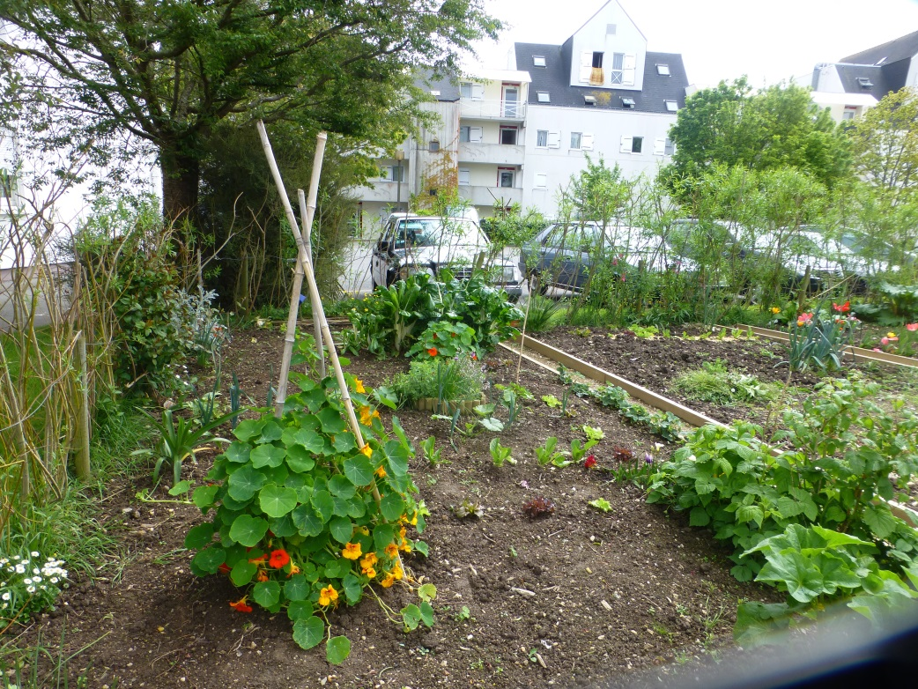
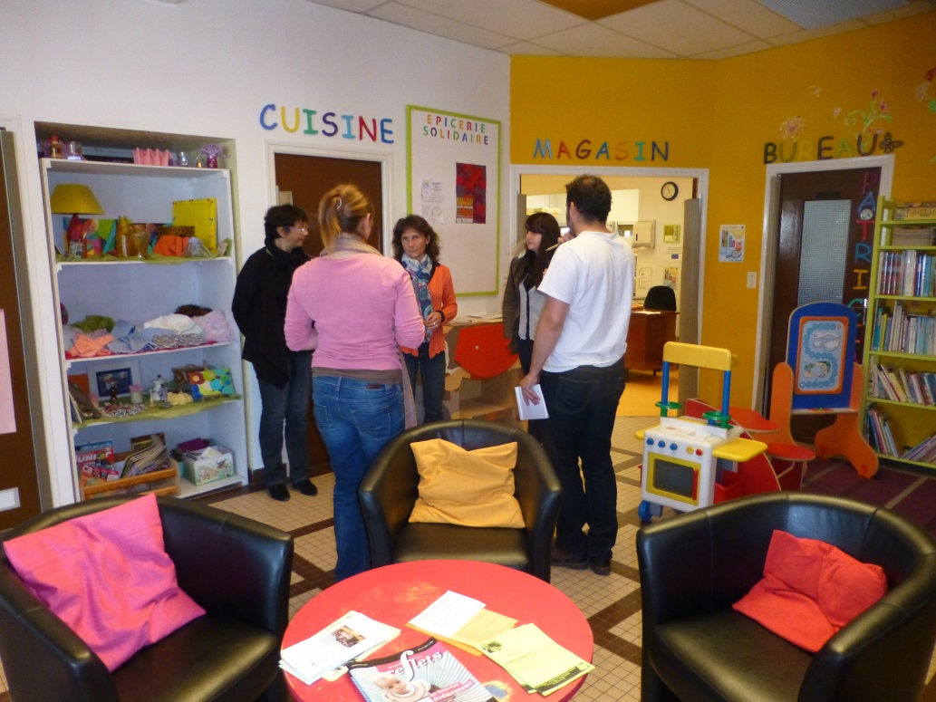
Démarche de projet

Slide 7

Les solidarités alimentaires territorialisées
Acteurs
- Projet piloté par l’unité « Sciences Humaines et Territoire » d’Agrocampus Ouest Rennes et la FRCIVAM Bretagne
A 10 ans d’expériences communes sur les circuits-courts (SALT, FAAN, LIPROCO,…)
Objectifs
- Recensement des initiatives de solidarités alimentaires en Bretagne
A complémentarité d’accès à une alimentation de qualité / aide alimentaire
- Mise en réseau en région, mutualisation et accompagnement des initiatives
- Mise en lisibilité des initiatives, notamment pour l’action politique
Cadre d’action
- Soutiens : Région Bretagne (ASOSC), FEADER, Fondation de France
- Assises Vente directe 2012, Etude Agrocampus 2012
- Durée : mars 2013 – mars 2015

Slide 8
Questionnements de recherche
Comment les initiatives de solidarités alimentaires permettent un accès à l’alimentation de qualité pour tous sur le territoire breton ?
  Re-localisation dans la distribution de l’aide alimentaire
  « Démocratisation » des circuits courts alimentaires
  Articulations / interactions entre :
- les actions des grandes antennes de l’aide alimentaire et les initiatives solidaires de « terrain » ?
- le secteur/monde agricole et secteur social
- les produits locaux, le territoire et la solidarité alimentaire

Slide 9
Méthodologie inductive - terrain
Démarche exploratoire de recherche-action
  - Diagnostics territoriaux départementaux
  + dép. 35 (M. Chrétien, 2012)
  + dép. 22 (M-P. Le Coq, 2013)
  + dép. 56 (8 étudiants M1 Agrocampus, 2014)
  + dép. 29 (J. Gautier, 2014)
  - Enquêtes qualitatives diverses : entretiens semi-directifs, focus-group, observations participantes,…
  - Aide à la structuration d’expériences de terrain
  A trajectoire des initiatives, implications des individus, facteurs de réussite et/ou d’échec, potentialités et marges de progression...
Capitalisation d’outils, méthodes et transfert d’expertise
  - Fiches expériences + monographies + 5 COPIL
  - Journées d’échanges : SOLALTER (2013; 2015) + Acteurs des territoires
  - Site Internet ; Guide méthodologique

Slide 10

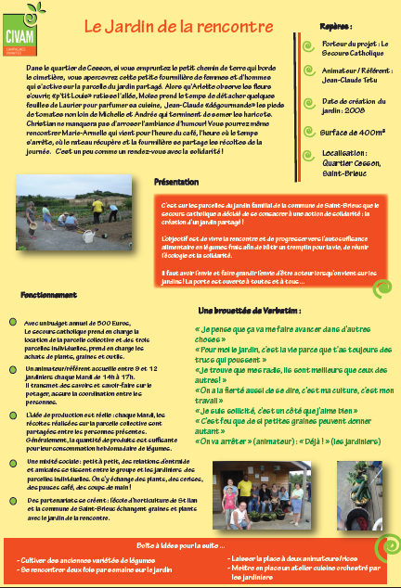

Méthodologie inductive - terrain
Comité opérationnel
29 avril 2015 (Durtal)

Slide 11
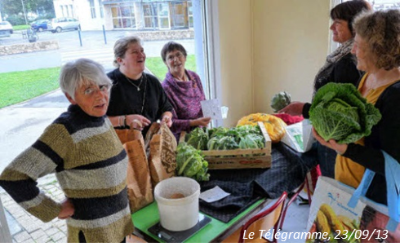
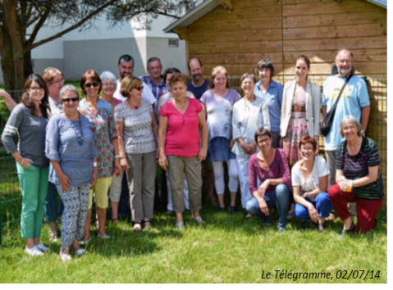
Enseignements et perspectives

Slide 12
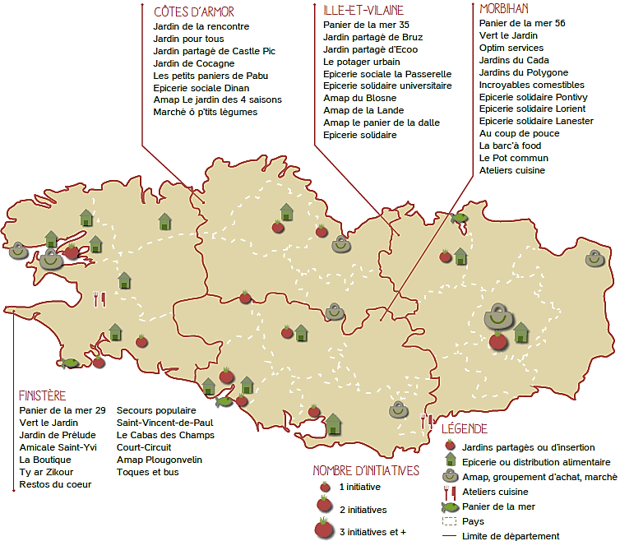
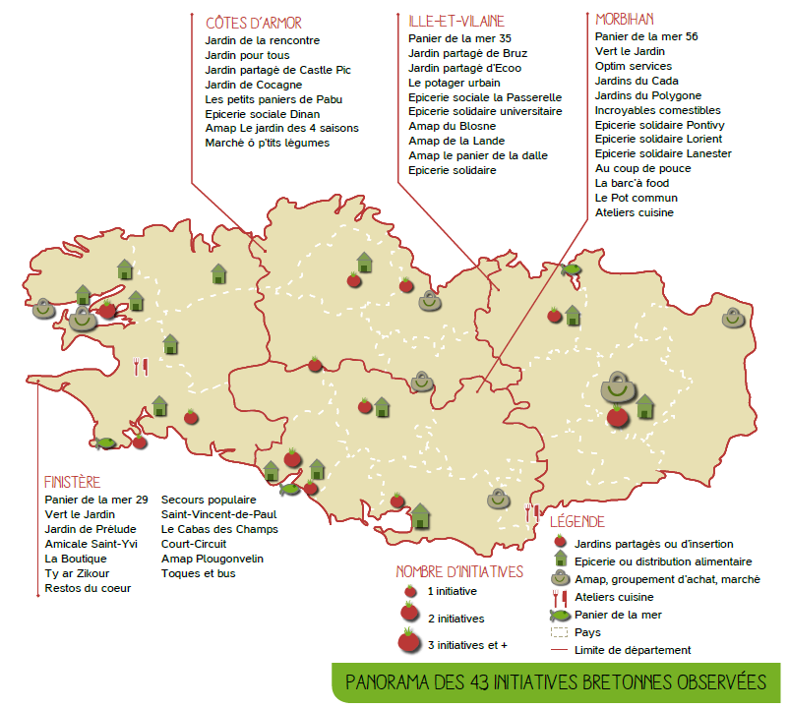
Identification de dynamiques territoriales
Thématique en émergence
=> Foisonnement de 43 initiatives recensées
-
- Pluralité des lieux : grandes agglomérations,
villes moyennes, milieu rural
- Pluralité d’acteurs : individus,
associatifs, collectivités locales,
entreprises…
- Pluralité d’initiatives :
+ épiceries (sociales, solidaires) ;
+ jardins collectifs urbains
(partagés, insertion...) ;
+ groupements d’achat solidaires
(AMAP, marchés…)
8
14
10
11

Slide 13
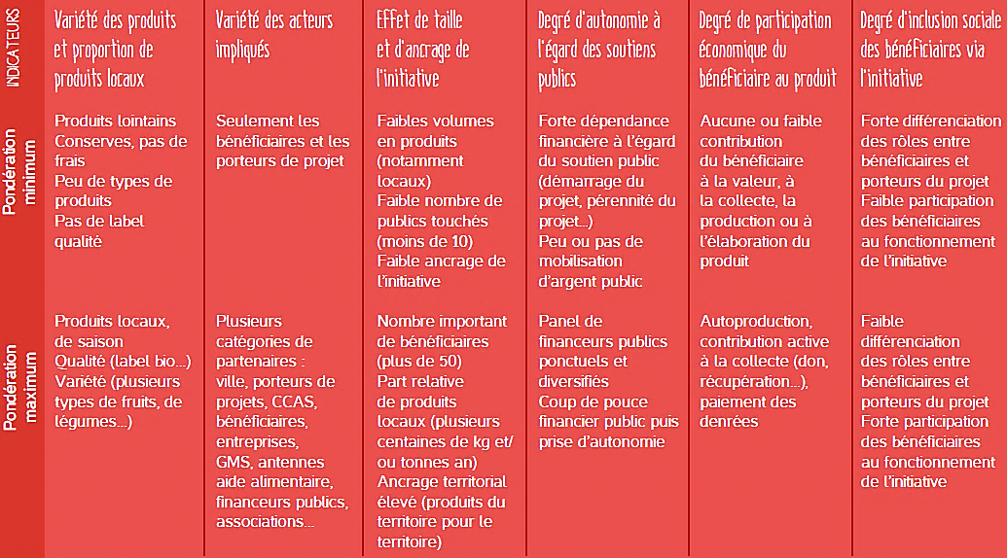
Identification de dynamiques territoriales
Grille d’analyse « intuitive » fondée sur 6 indicateurs

Slide 14
Focus sur 8 initiatives SOLALTER
3 types d’initiatives de solidarités alimentaires territorialisées en Bretagne
  3 groupements d’achats solidaires :
  - AMAP Monde du Blosne à Rennes (dép. 35)
  - le Cabas des champs à Brest (dép. 29)
  - le Marché ô p’tits légumes à St-Brieuc (dép. 22)
  3 jardins collectifs urbains :
  - le Jardin de la Rencontre à St Brieuc (dép. 22)
  - Optim’ Services, affilié aux Jardins de Cocagne à Riantec (dép. 56)
  - Jardin partagé de Bruz, en périphérie rennaise (dép. 35)
  2 dispositifs de dispositifs de relocalisation d’antennes alimentaires :
  - Amicale laïque de St Yvi (dép. 29)
  - Epicerie solidaire de Lorient (dép. 56)

Slide 15
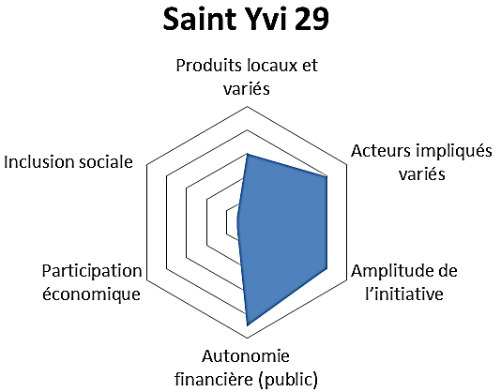
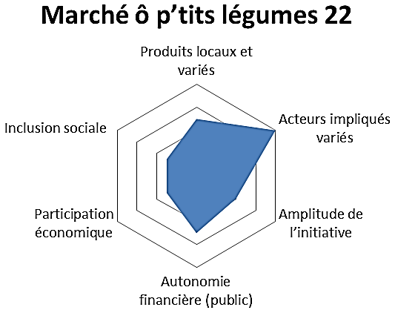
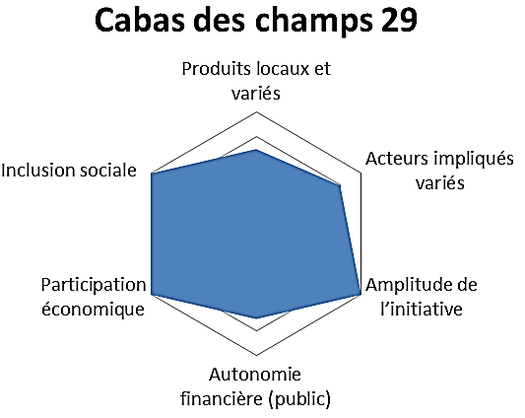
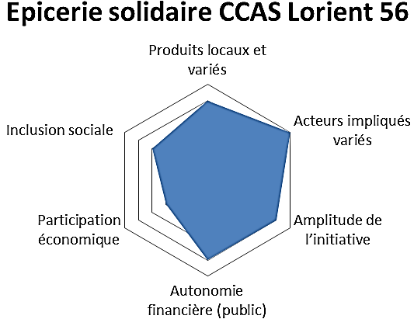
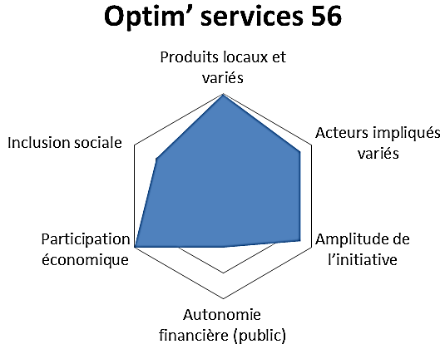
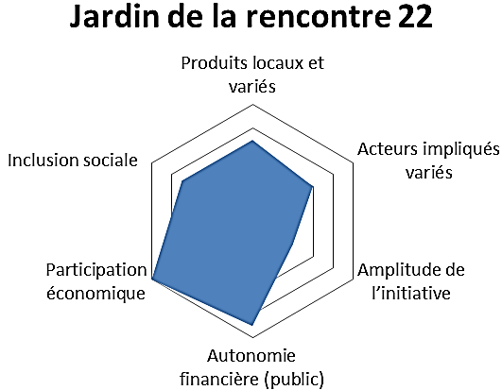
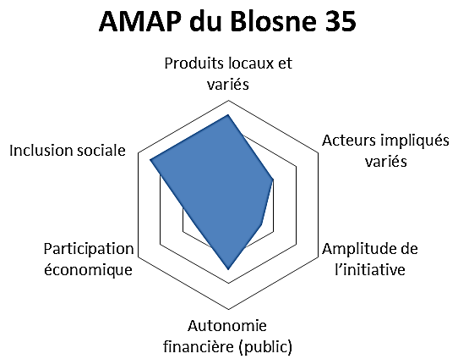
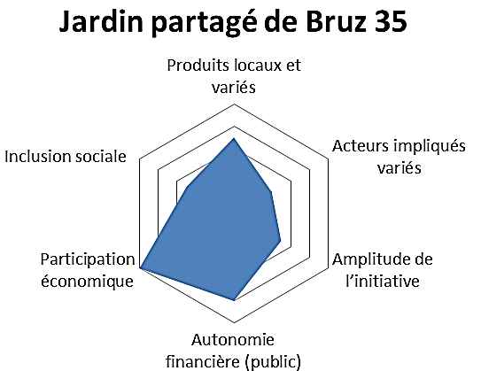
Focus sur 8 initiatives SOLALTER
Grille d’analyse « intuitive » : des radars

Slide 16
Freins et leviers, un jeu de constantes
Projet d’atelier de conserverie entre Vert le Jardin et Court-Circuit
Epicerie Agoraé : camion mis à disposition par Peugeot Citroën
Développer les partenariats
  Échanges entre structures (logistique, formation,
  réglementation…)
  Appui du réseau à plusieurs échelles
  Visibilité et communication
Implication des collectivités
  Moyens humains : élus, travailleurs sociaux
  Moyens financiers : soutien de l’initiative
  Moyens logistiques : mise à disposition de terrains / locaux
Sensibilisation / éducation à l’alimentation
  Par la pratique : jardinage, achats, cuisine
  Offre diversifiée de produits de proximité et de qualité
Cabas des Champs : communication par l’affichage, e-mail, enquêtes de satisfaction et réunions régulières entre bénévoles
Epicerie Lanester : difficulté initiale de convaincre les travailleurs sociaux (a priori sur ce genre d’initiative)
Jardin de la rencontre / Optim service : prêt de terrains par les municipalités
Epicerie Landerneau : mise en place d’ateliers nutrition et dégustation
Optim Services : chaque jeudi, les jardiniers préparent et déjeunent ensemble à partir des légumes récoltés

Slide 17
Freins et leviers, un jeu de constantes
Accessibilité
  Prix : groupement d’achat, paniers solidaires, tarification préférentielle…
  Souplesse dans l’engagement, dans le fonctionnement
Présence de référent(s)
  Leadership, personne-ressource
  Accompagnement (technique, psychologique…)
Bénévolat
  Formation, recrutement
  Double statut bénéficiaire-bénévole
Considération du public
  Convivialité : qualité des locaux, de l’accueil
  Implication-participation active vectrice d’intégration
  Activités annexes : loisir, bien-être, accompagnement administratif…
Court-Circuit : intermittents du paniers, paniers changeables
Optim services : tarification préférentielle pour les jardiniers
Vert le Jardin : Présence d’un animateur hebdomadaire en soutien de l’activité de jardinage
Epicerie Landerneau : mise en place d’un plan de recrutement et de formation
Epicerie Lorient : locaux et mobiliers neufs, mutualisés au sein d’une « Maison de la solidarité »

Slide 18
L’accès à l’alimentation pour tous : vers une démocratie / justice alimentaire...
Pas une fin en soi, un moyen
  prétexte pour retrouver du lien et du mieux-être social : espaces de rencontres dans un jardin, autour d’un café, de repas cuisinés et partagés…
  révélateur d’une multitude de bonnes pratiques : permet de lever certains biais des circuits courts (prix, bio…)
Dynamiques et évolutions
  Recenser encore un certain nombre d'initiatives : lutte contre le gaspillage alimentaire, développement des épiceries ANDES...
  Diversifier et approfondir les enquêtes auprès d’acteurs « oubliés » : les producteurs ; les mangeurs à petit budget
  Croiser avec d’autres expériences / expérimentations :
  - Ecoales-Uniterres, Solid’arles, Biocabas, 30000 paniers solidaires…
  - Réseau mixte technologique « Chaînes alimentaires courtes de proximité »
  - PSDR 4 FRUGAL interrégional Grand Ouest & Rhône-Alpes

Slide 19
L’accès à l’alimentation pour tous : vers une démocratie / justice alimentaire...
Un « embrayeur » de questionnements
  Observation d'un mouvement effervescent en train de se réaliser
  A incite à une certaine prudence (catégorisation définitive des initiatives)
  Bouleversement avec arrivées de produits frais et locaux
  A représentations et pratiques des bénéficiaires, des bénévoles, des porteurs de projets
  Questionnement du fonctionnement actuel de l’aide alimentaire
  A complémentarités à envisager avec les initiatives plus « citoyennes » ?
Des solidarités vers plus de justice / démocratie alimentaire ?
  Accès à une alimentation pour tous : réflexion à la qualité de
  cette alimentation et à la participation des populations aux
  initiatives alimentaires (capacité d’empowerment)
  Inégalités & discriminations // solidarités sociales & spatiales
  A enjeux actuels de (ré)appropriation socio-spatiale & (re)territorialisation de l’alimentation

Slide 20
Merci de votre attention
http://www.projet-solalter.org/
Julien NOEL (Géographe, Univ Angers)
Catherine DARROT (Sociologue, Agrocampus)
Blaise Berger (Chargé de Mission FRCIVAM Bretagne)

